Slide 1
Divina & Gloriosa

Slide 2
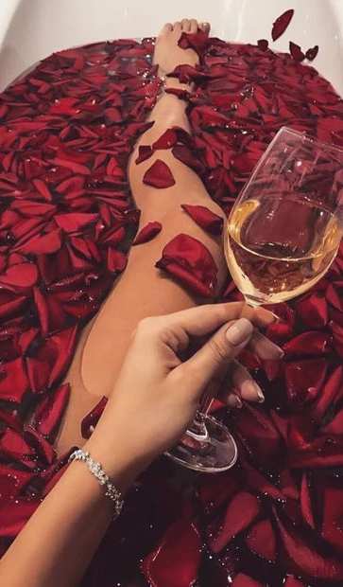
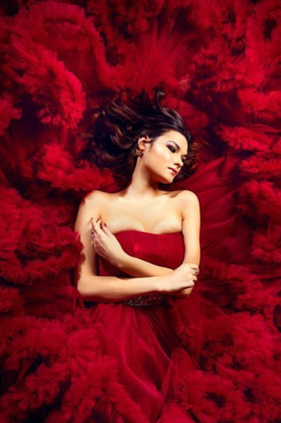


Slide 3
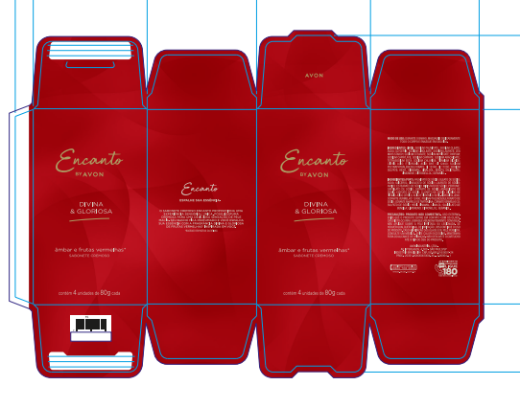
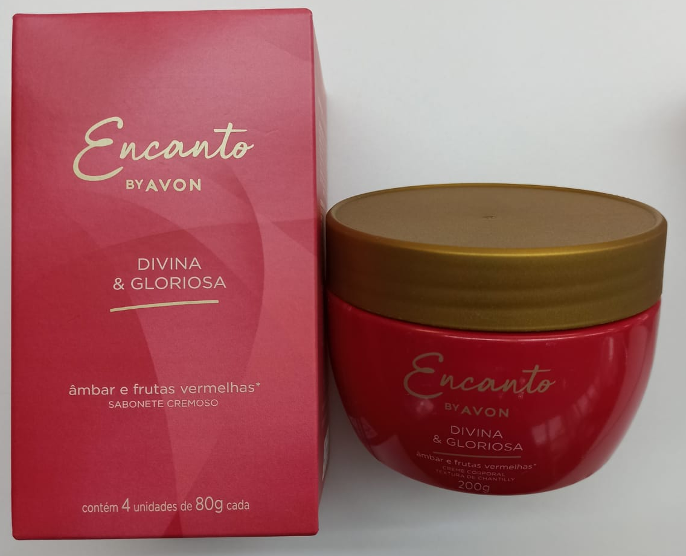

Slide 4
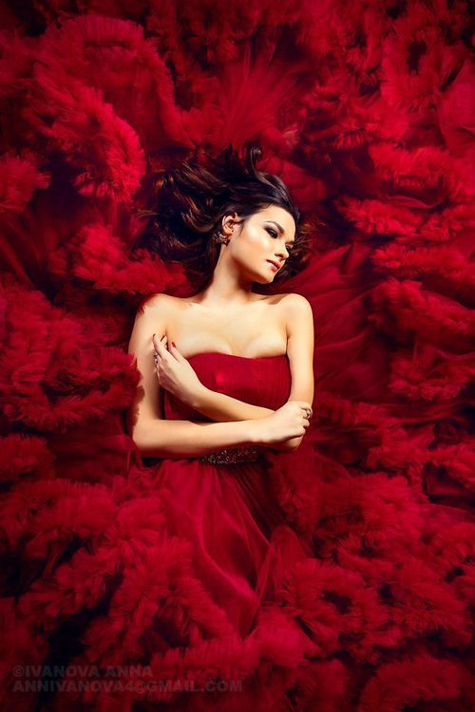

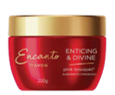
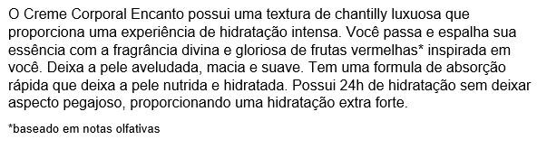
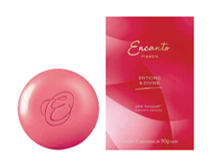
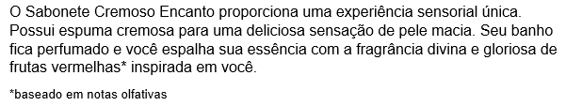


Slide 5
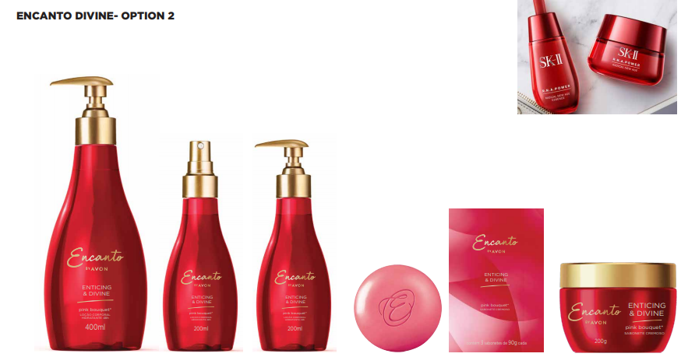

Slide 6
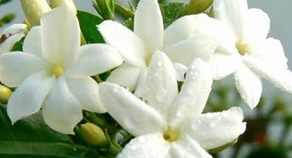
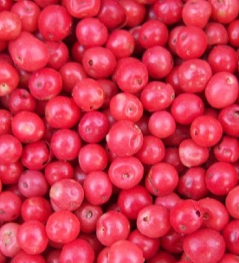
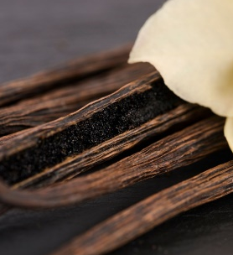
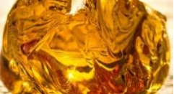
DIVINA & GLORIOSA
Uma fragrância envolvente que desperta a sua auto-devoção, é uma homenagem ao seu corpo. A combinação perfeita de pêssego cremoso
e frutas vermelhas suculentas, combinada com um sensual bouquet floral e envolvida por madeiras secas poderosas e notas de âmbar.
Sinta-se sedutor e divino com este novo perfume poderoso.
JASMINE
Um contraste de delicadeza e opulência. Esta pequena flor branca de um arbusto vem originalmente da Ásia. A flor do amor e da sedução, uma lenda indiana fala de Kama, deus do amor, enviando flechas com flores de jasmim. Para manter seu precioso cheiro, a colheita deve ser feita antes do nascer do sol.
RED VANILLA ACCORD
O Red Vanilla Accord é a combinação perfeita entre a cremosidade do Vanilla de Madagascar® com a “rainha das especiarias” Pink Pepper do Peru®. Um acorde sensual, luminoso e colorido que traz um toque picante e quente ao perfume.
GOLDEN AMBER
Estimada há séculos, esta resina endurecida é comercializada desde 8.000 aC. Âmbar foi chamada de muitos nomes ao longo dos séculos: “Pedra do Sol” e “Pedra da Vitória. Amber sempre foi considerada uma ferramenta de sedução. Faz parte do patrimônio da perfumaria e foi um dos componentes das primeiras fragrâncias sensuais da história, desde o Egito antigo. O perfumista hoje, pode traduzir toda a sedução, o calor dourado e a paixão através de um brilho distinto que atravessa a fragrância do topo à base.

